Slide 1
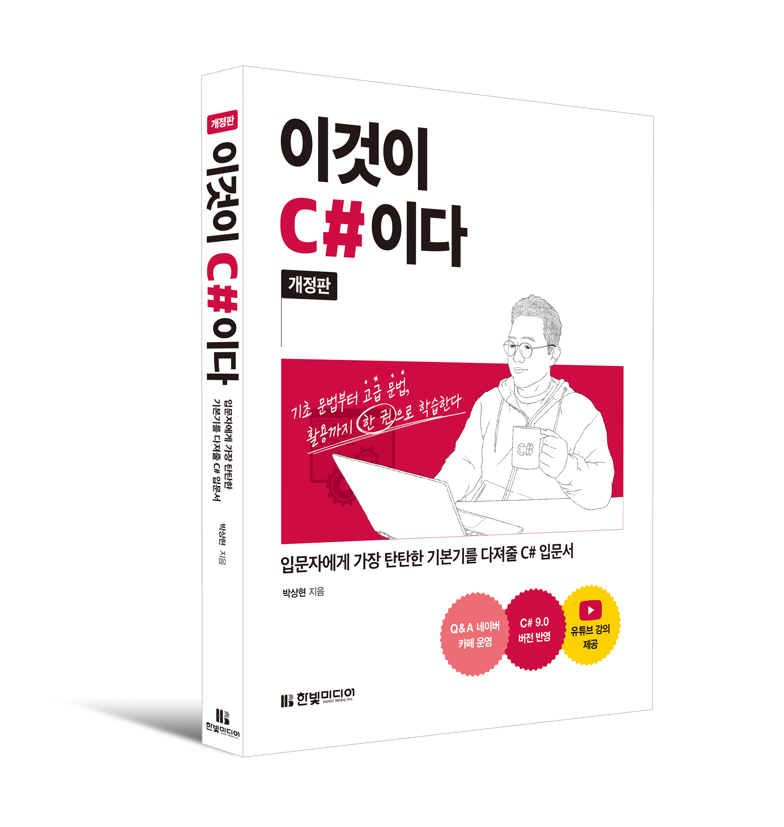
01. 프로그래밍을 시작해보세요

Slide 2
이번 강의에서 다루는 내용
프로그래밍과 프로그래밍 언어의 정의
프로그래밍 언어의 역사
비주얼 스튜디오 설치

Slide 3
프로그래밍(Programming)
컴퓨터에서 동작하는 프로그램을 만드는 일

Slide 4
프로그래밍 언어
컴퓨터 프로그램 제작을 위한 인공 언어
명령어 집합과 문법 체계 보유

Slide 5
첫 프로그래밍 언어의 모습?

Slide 6
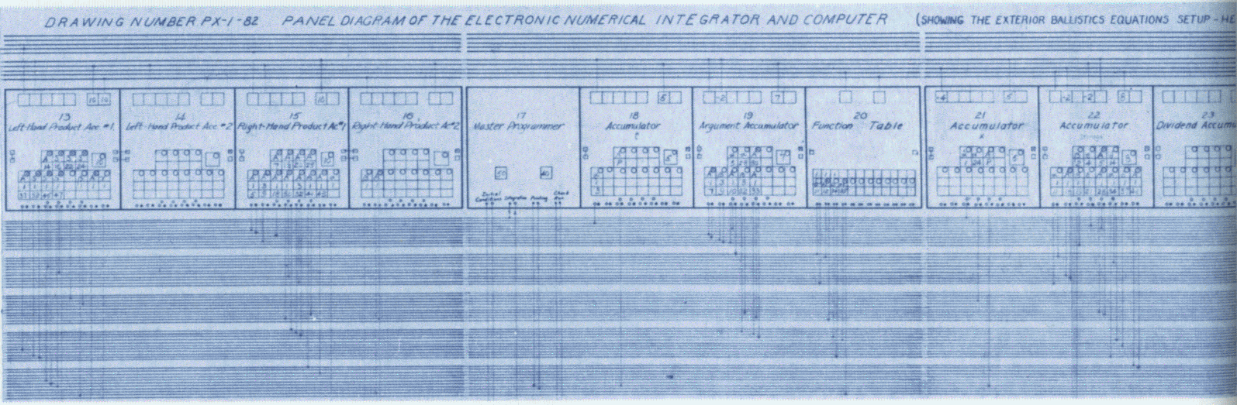
ENIAC 프로그래밍 도식
Notes:
곱셈 누산기, 나눗셈 누산기 등등…
회로가 연결되면 1, 그렇지 않으면 0…

Slide 7
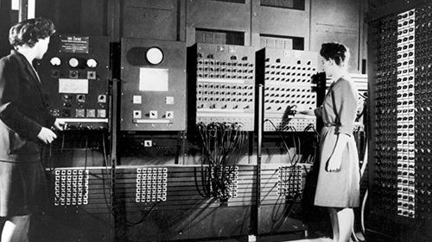

Slide 8
늘어나는 컴퓨터와 프로그램 수요
너무 어려운 프로그래밍
방법이 없을까?

Slide 9
“컴파일러 탄생하다”
사람이 읽고 쓸 수 있는 언어로 작성한 코드
번역
컴퓨터가 편하게 읽을 수 있는 이진코드 기계어

Slide 10
기계어보다 어셈블리어
1010 0001 0000 0000 …
0000 0011 0000 0101 …
MOV EAX, 0X01
ADD EAX, 0X05

Slide 11
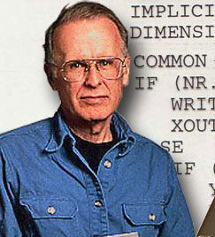
포트란 개발자, 존 배커스
포트란은 더 쉬워요
MOV EAX, 0X01
ADD EAX, 0X05
x = 5 + 1

Slide 12
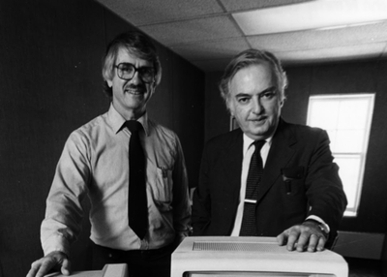
존 케머니 교수 & 토마스 커츠 교수
초등학생에게도 코딩을!
스크래치가 아니라 베이직(BASIC : Beginner's All - Purpose Symbolic Instruction Code)

Slide 13
유닉스와 C의 시대
PDP-11용 유닉스 개발을 위해 데니스 리치가 C 언어 개발
UC 버클리에서 안식년을 보내던 켄 톰슨이 유닉스와 C를 전파하며 이 둘은 학계와 산업계에서 de facto 표준이 됨
C라는 이름은 B 언어를 계승한다는 의미에서 붙여짐

Slide 14
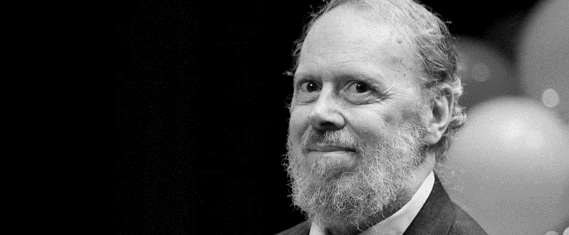
Dennis Ritchie
1941 - 2011

Slide 15
C+1 == C++
비야네 스트로스트럽(Bjarne Stroustrup) 교수가 창시
C 에 객체 지향 프로그래밍 패러다임을 입힘
C 문법과 호환되는 특징 덕에 많은 프로그래머가 지지
성능과 생산성을 모두 제공

Slide 16
C는 어려워요, C++은 더 어려워요.
메모리 관리는 프로그래머의 책임
플랫폼 이식도 프로그래머의 책임
일관성 없는 라이브러리

Slide 17
C# 탄생하다!
메모리 관리는 프로그래머 가비지 콜렉터의 책임
플랫폼 이식은 프로그래머 CLR의 책임
윈도우, 리눅스, macOS, 안드로이드, iOS, iPadOS, …
일관성 없는 일관된 클래스 라이브러리

Slide 18
C# 실행환경
C# 앱
.NET Core 5 라이브러리
Core CLR(Common Language Runtime)
OS(Windows/Linux/macOS)
x86
ARM

Slide 19
C#이 많이 사용되는 분야
게임 클라이언트
고성능 서버
데스크탑 앱
웹 서비스
클라우드 앱
AI
IoT 앱
…

Slide 20

C# 앱 동작 구조
C# 프로그래밍
C# 앱
프로그래머
CLR
(Command Language Runtime)
운영체제
(윈도우, 리눅스, 맥…)

Slide 21
감사합니다!
질문 있나요?
네이버 카페 : https://cafe.naver.com/thisiscsharp

